Slide 1
FEKTESS A JÖVŐDBE!
FINANSZÍROZD OKOSAN TANULMÁNYAIDAT

Slide 2
Valóban többet lehet keresni diplomával?
MEGTÉRÜL EZ A BEFEKTETÉS?

Slide 3
<
X1,6
DIPLOMÁSOK
átlagkeresete
Átlagkereset
Forrás: Oktatási Hivatal Felsőoktatási Elemzési Főosztály, DPR AAE 2022

Slide 4
Mekkora anyagi terhet jelent a továbbtanulás?

Slide 5
a diák szerint a hallgatók átlagos kiadásterve egy hónapra
Forrás: MFB-Diákhitel

Slide 6
a továbbtanulók átlagos kiadásterve
egy hónapra
226.565 Ft
Forrás: Diákhitel Pénzügyi Tájoló alkalmazás (3.549 kalkuláció)

Slide 7
a továbbtanulók átlagos kiadásterve egy hónapra
Forrás: Diákhitel Pénzügyi Tájoló alkalmazás (33.926 kalkuláció)

Slide 8
a továbbtanulók átlagos kiadásterve az első félévre
Forrás: Diákhitel Pénzügyi Tájoló alkalmazás (33.926 kalkuláció)

Slide 9
Mire költ eGy egyetemista?
Notes:
Mentimeter4

Slide 11
én mennyit fogok majd költeni?
Notes:
Pénzügyi tájoló

Slide 12
Notes:
Pénzügyi tájoló

Slide 13
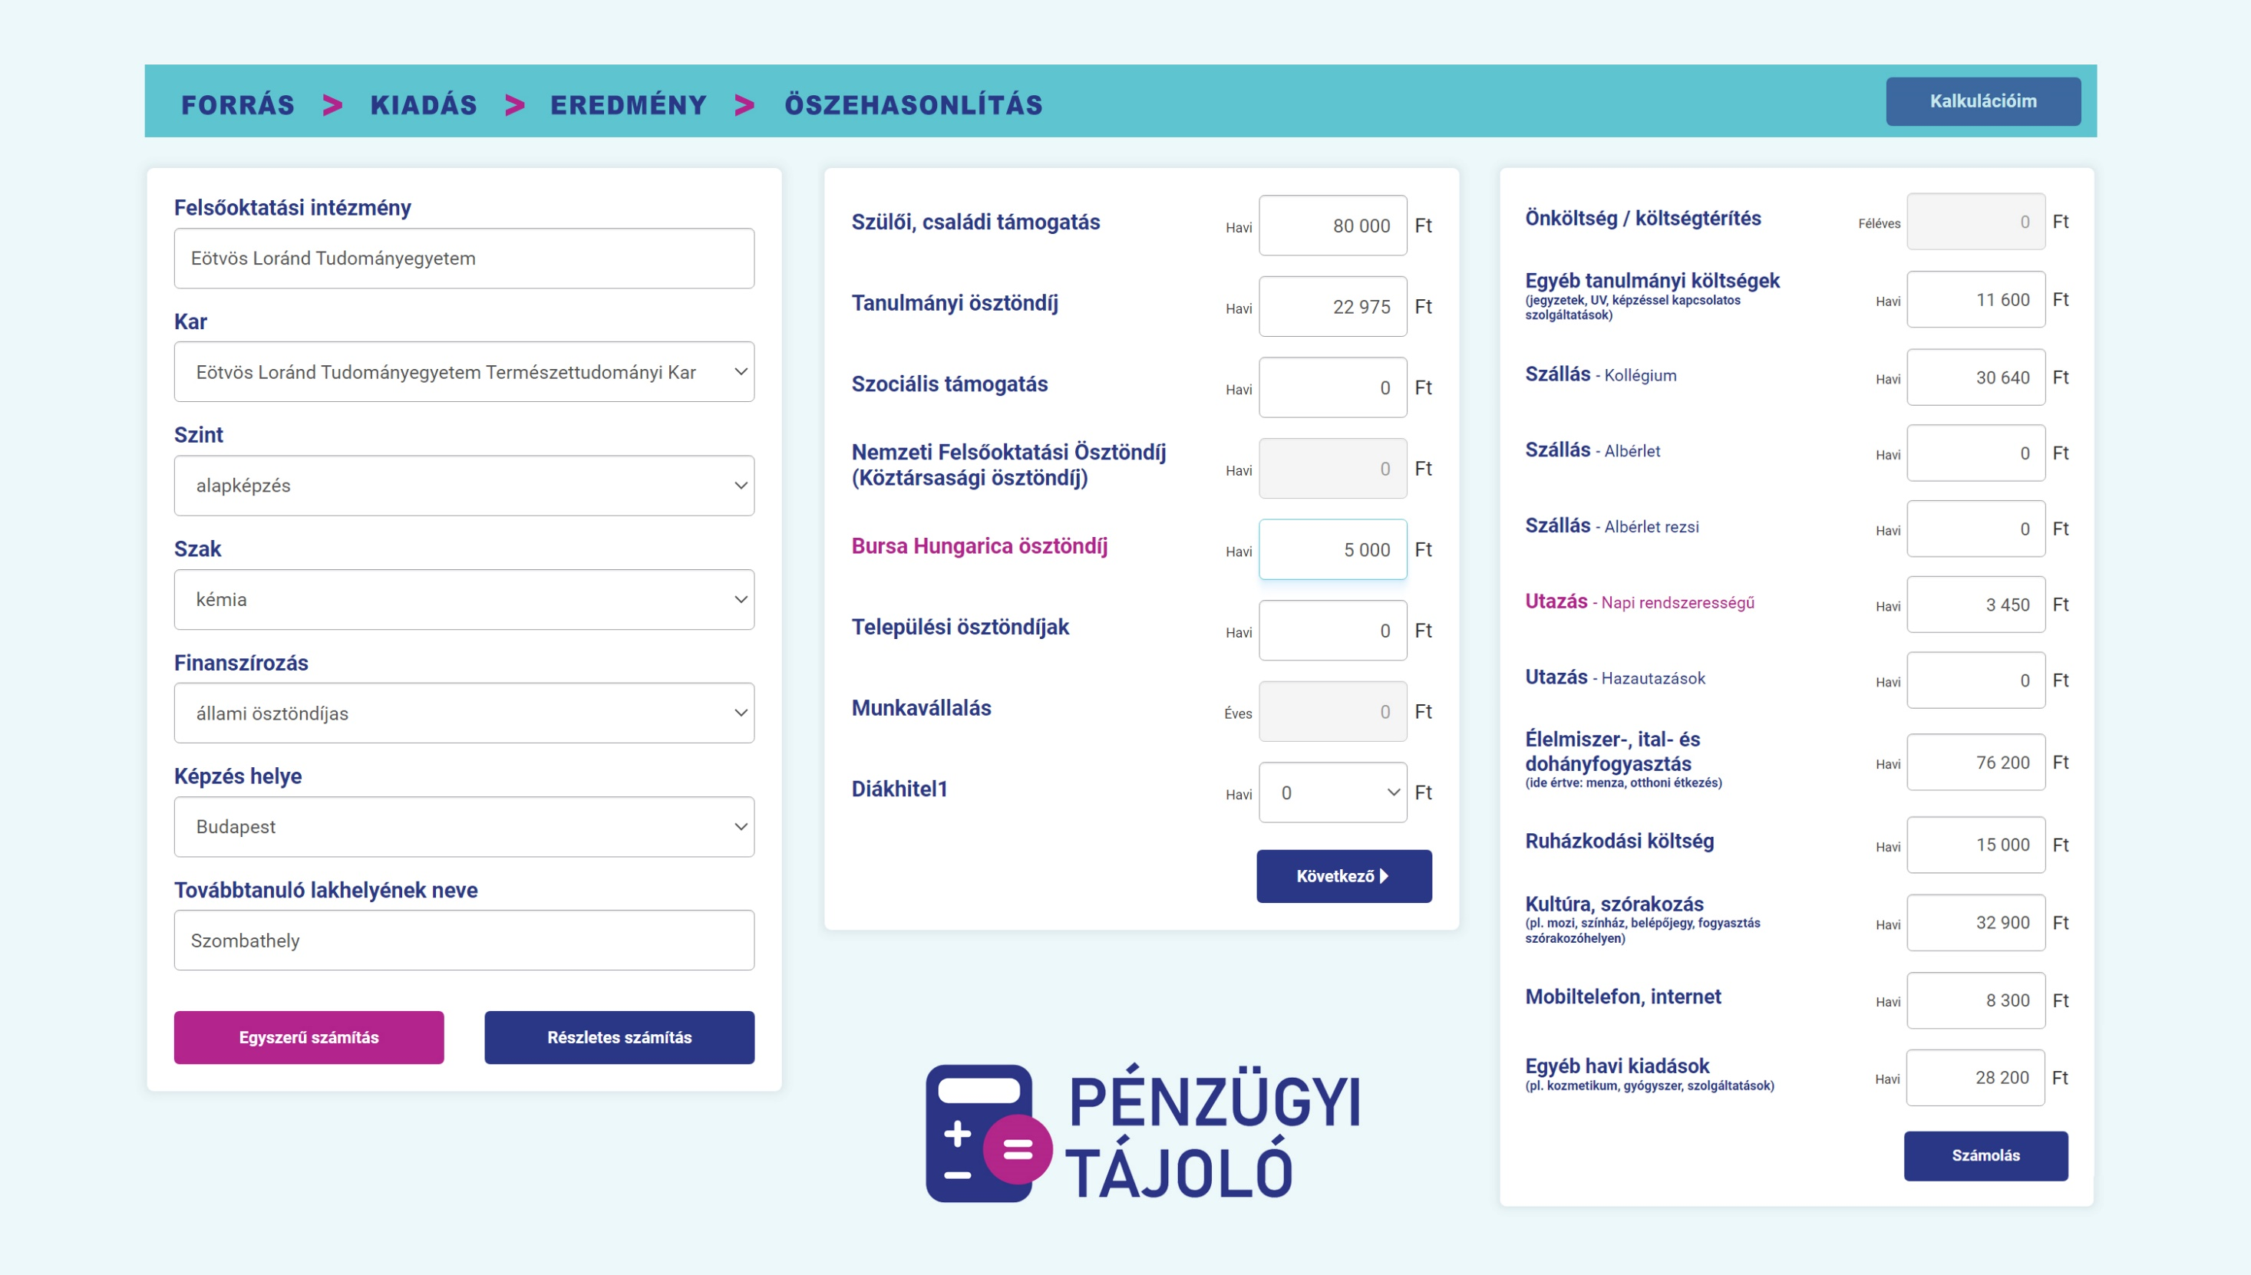

Slide 14
FORRÁSOK
Szülői/családi támogatás
Figyelembe véve a teherbíró képességet
Diákmunka, nem a tanulás rovására
Megfelelő egyensúly megtalálása
Ösztöndíj
Jobb eredményre ösztönöz
Diákhitel
Ha indokolt, akkor érdemes felvenni

Slide 15
A DIÁKHITELRŐL
a legfontosabbak
A legkedvezőbb, célzott pénzügyi megoldás
Nincs hitelbírálat, kezes és fedezet
Rugalmasan módosítható az összeg
Törlesztés a hallgatói jogviszony megszűnése után
Jövedelemarányos törlesztés
Rejtett költségektől mentes
Teljes online ügyintézés
Családtámogatási kedvezmények

Slide 16
átlagos törlesztési futamidő
Diákhitel1
DIÁKHITEL2
6 év
4,4 év

Slide 17
Biztos pénzügyi háttér tanulmányaidhoz.

